Slide 1
테트리스 프로젝트 2주차
<컴퓨터학 실험 I>
Dept. of CS, Sogang Univ.

Slide 2
목차
테트리스 프로젝트 2주차 목표 – 랭킹 시스템
테트리스 프로젝트 2주차 구현 결과
테트리스 프로젝트 2주차 구현 프로그램 및 Flow chart
  랭킹 정보를 위해 사용되는 structure
  구현내용
  랭킹 시스템 예제
  테트리스 프로젝트 2주차 실습 평가
테트리스 프로젝트 2주차 숙제
테트리스 프로젝트 2주차 결과보고서
테트리스 프로젝트 3주차 예비보고서
Dept. of Computer Science, Sogang Univ.

Slide 3
테트리스 프로젝트 2주차 목표
랭킹 시스템(Ranking System)
  테트리스 게임을 play한 후(game over시), 사용자 이름을 입력받고, 사용자 이름과 점수로 구성되는 랭킹 정보를 등록하고 확인할 수 있는 랭킹 시스템을 구현한다.
    사용자 이름과 점수로 구성된 랭킹 정보들은 다음 번에 테트리스 게임을 실행할 때도 유지하기 위해 rank.txt 파일에 기록된다.
    테트리스 게임을 실행할 때, rank.txt를 읽어 들여, 자료구조를 구축하고 랭킹 정보를 프로그램 수행 중에도 유지한다.
    테트리스 게임이 종료(game over)되면, 사용자 이름을 입력 받고 랭킹 정보(사용자 이름과 점수)를 랭킹 정보를 저장하고 있는 자료구조에 추가한다.
Dept. of Computer Science, Sogang Univ.

Slide 4
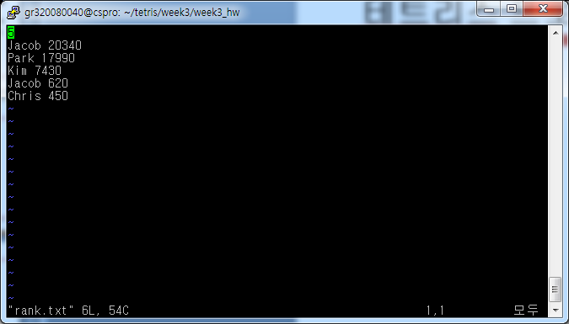
테트리스 프로젝트 2주차 실습 구현결과(1/12)
입력파일 예제(입력 파일 양식은 학생들마다 달라질 수 있음)
  rank.txt
랭킹 정보의 수
사용자 이름
점수
Dept. of CS, Sogang Univ.

Slide 5
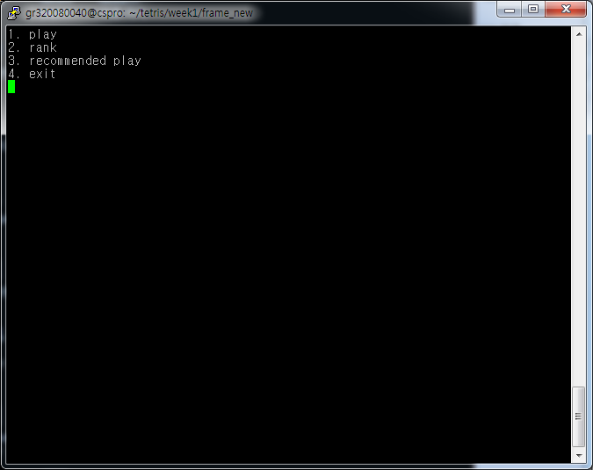
테트리스 프로젝트 2주차 실습 구현결과(2/12)
랭킹을 확인하기 위해 2를 입력
Dept. of CS, Sogang Univ.

Slide 6
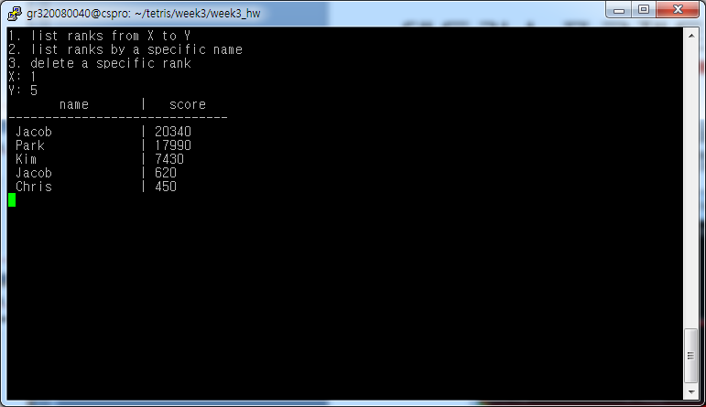
테트리스 프로젝트 2주차 실습 구현결과(3/12)
출력1
  1위~5위까지 랭킹을 확인하기 위해 1과 5를 입력하고 점수 순으로 1위부터 5위까지 랭킹 정보를 확인.
주어진 메뉴(1, 2, 3)에 대해 키보드로부터
입력 받아 선택된 메뉴가 화면에 출력되지
않고, 바로 두 개의 랭킹(X, Y)를 입력 받는
문구가 출력되는 이유는 메뉴 선택 시
wgetch() 함수를 사용하기 때문에 scanf()
함수를 사용했을 때와 달리 화면에 그 결과가
출력되지 않는다.
(이 슬라이드 이후 메뉴 선택하는 모든 출력
예제에서 이와 같은 현상을 관찰할 수 있다)
사용자 이름
점수
Dept. of CS, Sogang Univ.

Slide 7
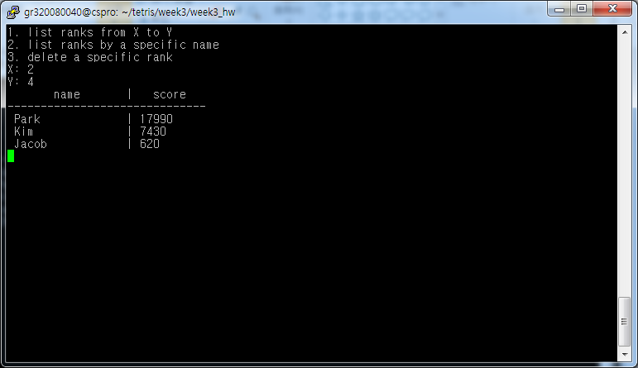
테트리스 프로젝트 2주차 실습 구현결과(4/12)
출력2
  2위~4위까지 랭킹을 확인하기 위해 2와 4를 입력하고 점수 순으로 2위부터 4위까지 랭킹 정보를 확인.
Dept. of CS, Sogang Univ.

Slide 8
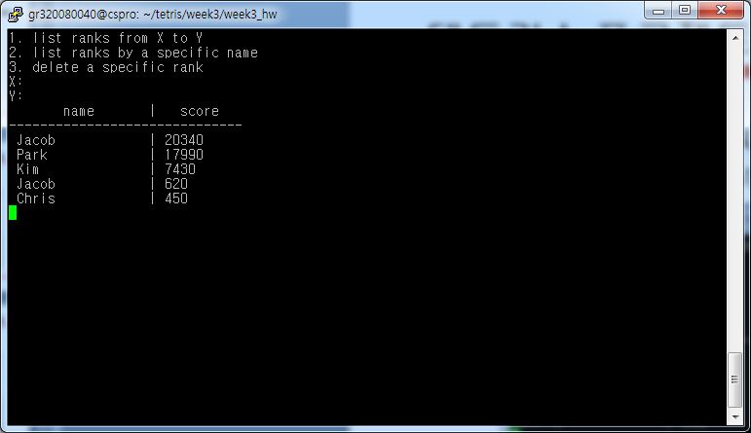
테트리스 프로젝트 2주차 실습 구현결과(5/12)
출력3
  X와 Y 모두 입력하지 않았을 경우.
  점수 순으로 1위~5위까지 모든 순위 출력
Dept. of CS, Sogang Univ.

Slide 9
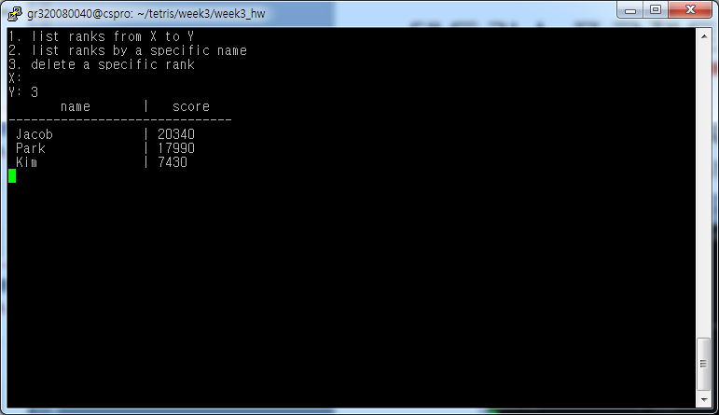
테트리스 프로젝트 2주차 실습 구현결과(6/12)
출력4
  X를 입력 안 하고, Y로 3을 입력하는 경우.
  점수 순으로 1위~3위까지 출력
Dept. of CS, Sogang Univ.

Slide 10

테트리스 프로젝트 2주차 실습 구현결과(7/12)
출력5
  X로 3을 입력하고, Y를 입력 안 하는 경우.
  점수 순으로 3위~5위까지 출력
Dept. of CS, Sogang Univ.

Slide 11
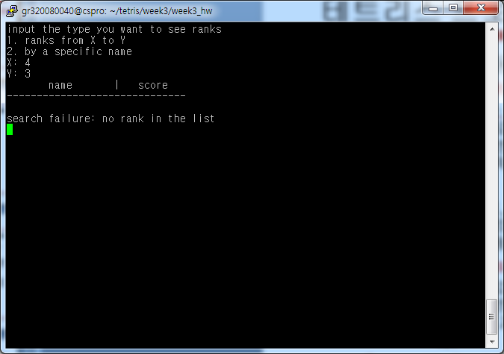
테트리스 프로젝트 2주차 실습 구현결과(8/12)
출력6
  X로 4을 입력하고, Y로 3을 입력 하는 경우.
  어떤 랭킹도 출력하지 않고, “search failure: no rank in the list”라는 메시지 출력.
Dept. of CS, Sogang Univ.

Slide 12
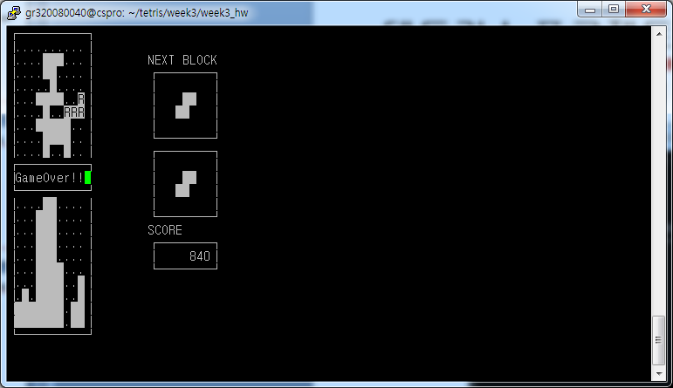
테트리스 프로젝트 2주차 실습 구현결과(9/12)
새로운 랭킹 정보를 등록하기 위해 게임 종료
Dept. of CS, Sogang Univ.

Slide 13
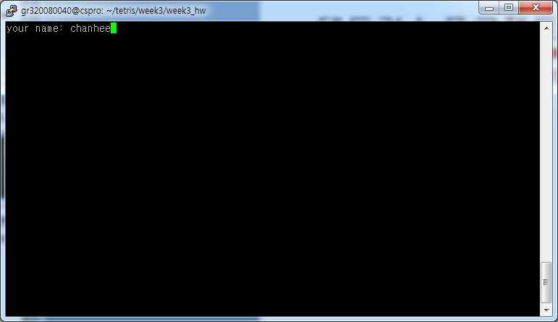
테트리스 프로젝트 2주차 실습 구현결과(10/12)
사용자 이름 입력(예제에서는 “chanhee”)
Dept. of CS, Sogang Univ.

Slide 14
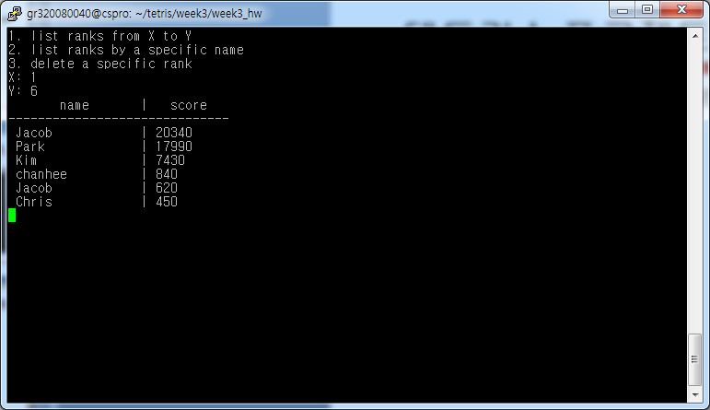
테트리스 프로젝트 2주차 실습 구현결과(11/12)
chanhee의 랭킹 정보를 확인
Dept. of CS, Sogang Univ.

Slide 15
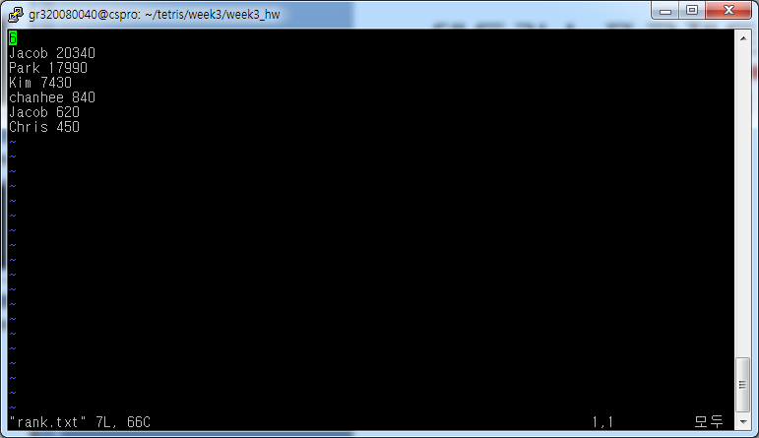
테트리스 프로젝트 2주차 실습 구현결과(12/12)
Input 파일 rank.txt에 기록된 chanhee의 랭킹 정보 확인
Dept. of CS, Sogang Univ.

Slide 16
테트리스 프로젝트 2주차
구현 프로그램 설명, Flow Chart 및 함수표
Function() : 구현할 함수
Dept. of CS, Sogang Univ.

Slide 17
랭킹 시스템 예제(1/7)
가정
  가정1: 랭킹 시스템을 구현하기 위한 자료구조로 linked list를 사용.
  가정2: rank.txt에는 빈 파일이다.
테트리스 게임 play 전.
1번째 테트리스 게임 play 이후, 사용자 cs2011이 1500점 획득하고 game over.
  사용자 cs2011, score 1500을 갖는 head node가 생성된다.
Empty Head node
name: cs2011
Score: 1500
Dept. of CS, Sogang Univ.

Slide 18
랭킹 시스템 예제(2/7)
2번째 테트리스 게임 play 이후, 사용자 cs2012가 900점 획득하고 game over.
  Link를 따라가면서, score를 비교하여, 새로운 node를 삽입할 적절한 위치를 탐색한다.
  사용자가 cs2012, score로 900을 갖는 새로운 node 삽입한다. 그 결과로 정렬된 linked list가 생성된다.
name: cs2011
Score: 1500
이 위치에 새로운 node를 삽입
name: cs2011
Score: 1500
name: cs2012
Score: 900
Dept. of CS, Sogang Univ.

Slide 19
랭킹 시스템 예제(3/7)
3번째 테트리스 게임 play 이후, 사용자 cs2010이 1200점 획득하고 game over.
  Link를 따라가면서, score를 비교하여, 새로운 node를 삽입할 적절한 위치를 탐색한다.
  사용자가 cs2010, score로 1200을 갖는 새로운 node 삽입한다. 그 결과로 정렬된 linked list가 생성된다.
name: cs2011
Score: 1500
name: cs2012
Score: 900
이 위치에 새로운 node를 삽입
name: cs2011
Score: 1500
name: cs2010
Score: 1200
name: cs2012
Score: 900
: 적절한 위치를 찾기 위해 탐색된 Link
Dept. of CS, Sogang Univ.

Slide 20
랭킹 시스템 예제(4/7)
4번째 테트리스 게임 play 이후, 사용자 cs2013이 1000점 획득하고 game over.
  Link를 따라가면서, score를 비교하여, 새로운 node를 삽입할 적절한 위치를 탐색한다.
  사용자가 cs2013, score로 1000을 갖는 새로운 node 삽입한다. 그 결과로 정렬된 linked list가 생성된다.
name: cs2011
Score: 1500
name: cs2010
Score: 1200
name: cs2012
Score: 900
이 위치에 새로운 node를 삽입
name: cs2011
Score: 1500
name: cs2010
Score: 1200
name: cs2013
Score: 1000
name: cs2012
Score: 900
: 적절한 위치를 찾기 위해 탐색된 Link
Dept. of CS, Sogang Univ.

Slide 21
랭킹 시스템 예제(5/7)
5번째 테트리스 게임 play 이후, 사용자 cs2014이 500점 획득하고 game over.
  Link를 따라가면서, score를 비교하여, 새로운 node를 삽입할 적절한 위치를 탐색한다.
  사용자가 cs2014, score로 500을 갖는 새로운 node 삽입한다. 그 결과로 정렬된 linked list가 생성된다.
name: cs2011
Score: 1500
name: cs2010
Score: 1200
name: cs2013
Score: 1000
name: cs2012
Score: 900
이 위치에 새로운 node를 삽입
name: cs2011
Score: 1500
name: cs2010
Score: 1200
name: cs2013
Score: 1000
name: cs2012
Score: 900
name: cs2014
Score: 500
: 적절한 위치를 찾기 위해 탐색된 Link
Dept. of CS, Sogang Univ.

Slide 22
랭킹 시스템 예제(6/7)
랭킹 정보 출력 시 예제
  랭킹 정보를 유지하기 위한 linked list는 정렬된 상태이므로 출력하길 원하는 랭킹의 범위(2개의 정수)를 입력 받았을 때, 헤드 노드(head node)부터 링크를 따라가면서 원하는 수 만큼의 정보를 출력하면 된다.
예) 2와 3을 입력했을 때(2위~3위까지 순위를 알고 싶을 때)
name: cs2011
Score: 1500
name: cs2010
Score: 1200
name: cs2013
Score: 1000
name: cs2012
Score: 900
name: cs2014
Score: 500
: 랭킹 정보를 출력하기 위해 탐색된 Link
탐색 후 두 개의 node 정보 출력
Dept. of CS, Sogang Univ.

Slide 23
랭킹 시스템 예제(7/7)
  랭킹 정보들을 저장하고 있는 linked list
rank.txt의 예
name: cs2011
Score: 1500
name: cs2010
Score: 1200
name: cs2013
Score: 1000
name: cs2012
Score: 900
name: cs2014
Score: 500
rank.txt
5
cs2011 1500
cs2010 1200
cs2013 1000
cs2012 900
cs2014 500
랭킹정보의 개수
랭킹정보( 사용자 이름, 점수)
Dept. of CS, Sogang Univ.

Slide 24
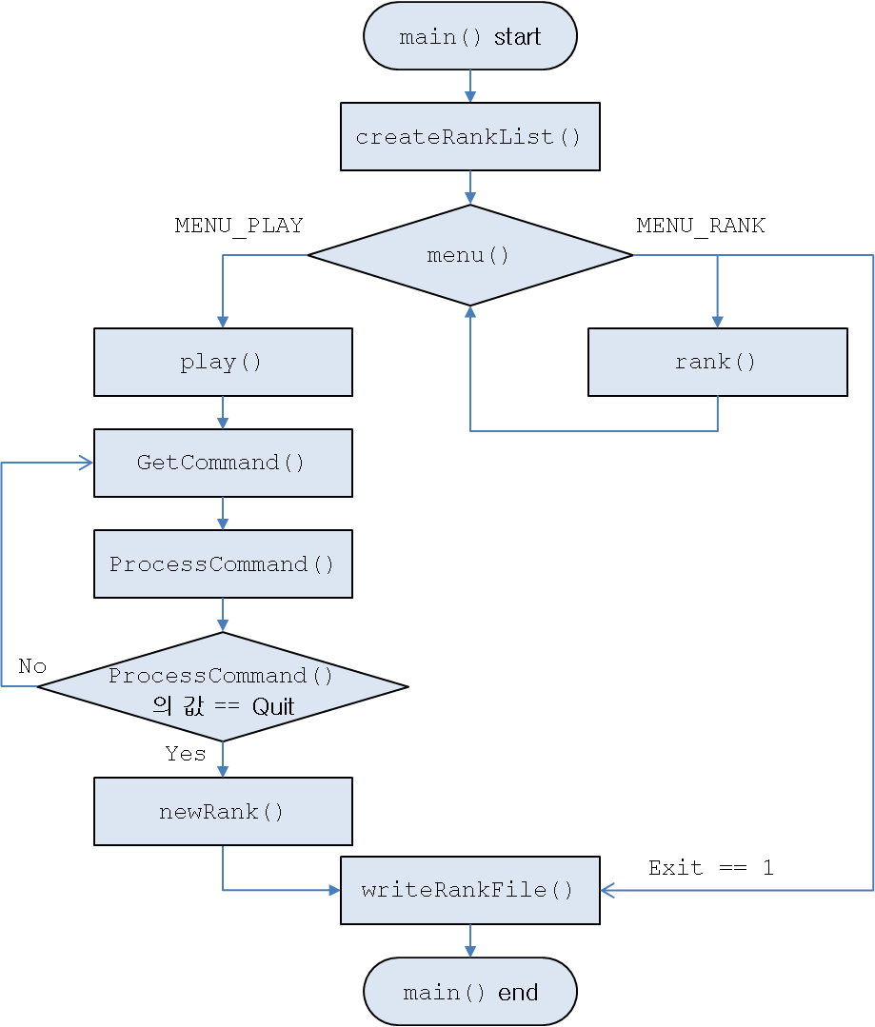
테트리스 프로그램 전체 흐름과의 관계
MENU_RANK
flag를 이용해서
2번 rank 메뉴를
선택할 수
있도록 함.
키입력에 대한 동작 – 메뉴 2번
  createRankList()
    테트리스 프로그램 시작 시 rank.txt로부터 ranking 정보를 입력 받아 지정된 자료구조를 구축한다.
  rank()
    정수 2개, x, y(x<=y)를 입력 받고 랭킹 정보(x위~y위)를 화면에 출력한다.
  newRank(int score)
    게임 종료(gameover) 시, 사용자의 이름을 입력 받고, 사용자 이름과 score를 자료구조에 추가, 저장한다.
  writeRankFile()
    추가된 랭킹 정보가 있으면, 새로운 정보를 rank.txt에 기록하고, 추가된 정보가 없으면 그대로 종료한다.
1주차
Dept. of CS, Sogang Univ.

Slide 25
테트리스 프로젝트 2주차 구현 함수
테트리스 프로젝트 2주차 실습에서는 앞의 flow chart에서 명시된 4가지 함수들을 구현한다.
각 함수에서 대한 모든 flow chart는 예제에서 설명된 자료구조인 linked list를 바탕으로 한다.
Dept. of CS, Sogang Univ.

Slide 26
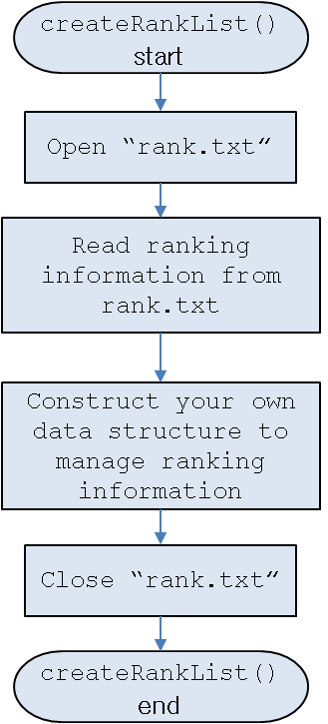
2주차 구현 함수 - createRankList()
createRankList()
  Input 파일인 “rank.txt”에서 랭킹 정보를 읽어 들여 랭킹 정보를 저장하는 자료구조를 이용하여 랭킹 목록을 만든다.
  “rank.txt” 파일을 연다.
  “rank.txt”파일에서 랭킹 정보들을 읽어 들인다.
  랭킹 정보들을 랭킹 정보를 저장 및 유지하기 위해 선택된 자료구조에 저장하면서 랭킹 목록을 만든다.
  “rank.txt”파일을 닫는다.
Important!!
Dept. of CS, Sogang Univ.

Slide 27
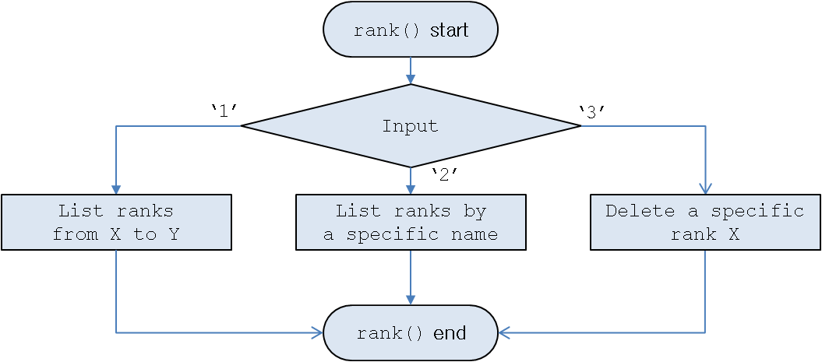
2주차 실습 구현 함수 – rank() (1/3)
함수 rank()
  다음 flow chart에서 rank()에서 수행되는 기본 기능들을 확인할 수 있다.
2주차 실습
2주차 숙제
Dept. of CS, Sogang Univ.

Slide 28
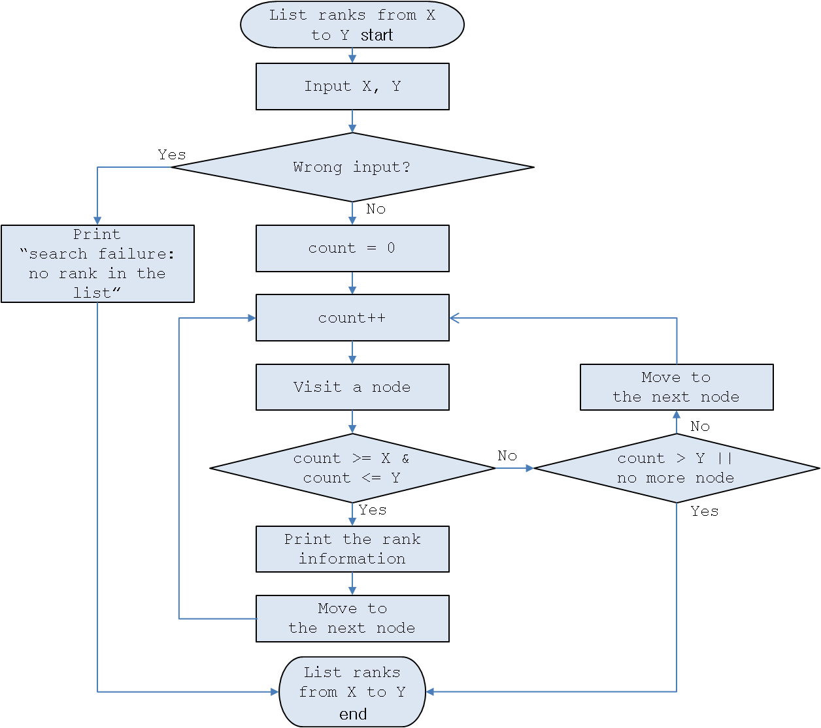
2주차 실습 구현 함수 – rank() (2/3)
List ranks
from X to Y
  점수순으로 X~Y위까지 출력하는 기능
  정수 X, Y 를 입력 받는다.
  X, Y가 잘못된 input인지 체크한다.
  잘못된 input이라면, 메시지 “search failure: no rank in the list”를 출력한다.
  변수 count를 0으로 초기화한다.
  변수 count값을 증가한다.
Dept. of CS, Sogang Univ.

Slide 29
2주차 실습 구현 함수 – rank() (3/3)
List ranks
from X to Y
  랭킹 정보를 저장하고 있는 자료구조의 각 노드를 방문한다.
  만약 count가 X보다 크거나 같고, Y보다 작거나 같은지 체크한다.
  그렇다면, 랭킹 정보를 출력하고, 다음노드로 이동한다.
  그렇지 않다면, 범위를 벗어나거나, 노드가 더 있는지 확인하고 다음노드로 이동하거나 종료한다.
Dept. of CS, Sogang Univ.

Slide 30
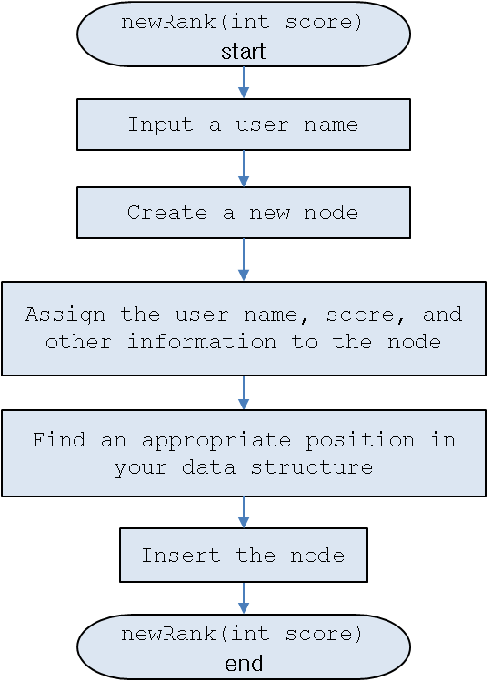
2주차 실습 구현 함수 – newRank()
newRank()
  Input
    int score: gameover시, 얻은 score
  Gameover시 호출되는 함수로, 사용자 이름을 입력받고, score와 함께 랭킹 정보를 구성하여 선택된 자료구조로 구성된 랭킹 목록의 적절한 위치에 해당 노드를 삽입한다.
  사용자 이름을 입력받는다.
  사용자 이름과 플레이 후 얻은 score를 이용해서 새로운 노드를 생성한다.
  랭킹 정보를 저장하는 자료구조에서 적절한 위치를 찾고, 생성된 새로운 노드를 삽입한다.
Dept. of CS, Sogang Univ.

Slide 31
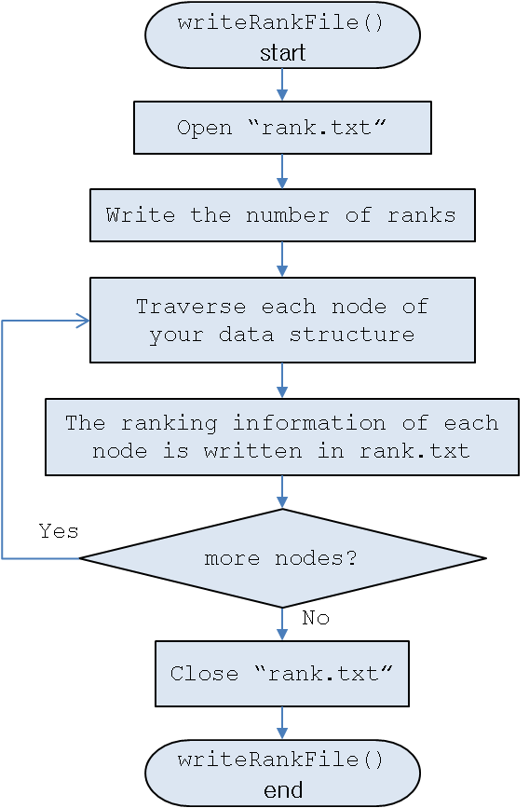
2주차 실습 구현 함수 – writeRankFile()
writeRankFile()
  추가된 랭킹 정보가 있으면, 새로운 정보를 “rank.txt”에 기록하고, 추가된 정보가 없으면 그대로 종료한다.
  Input 파일인 “rank.txt”를 연다.
  랭킹 정보들의 수를 “rank.txt”에 기록한다.
  랭킹정보들을 저장한 각 정보를 탐색하여, “rank.txt”파일에 랭킹 정보를 기록한다.
  탐색할 노드가 더 있는지 체크하고, 탐색할 노드가 있다면 다음 노드로 이동하고, 그렇지 않으면, 파일을 닫고 종료한다.
Dept. of CS, Sogang Univ.

Slide 32
랭킹 정보 저장을 위한 structure
Typedef struct _Node {
  char name[NAMELEN];
  int score;
  …
  } Node;
랭킹 정보를 저장하기 위한 structure
  char name[NAMELEN]
    사용자의 이름(name)을 저장하기 위한 character array
  int score
    사용자의 점수를 저장하기 위한 정수형 score 변수
  “…”은 랭킹 정보들을 자료구조에 저장하기 위해서 다른 변수들을 추가할 수 있다는 것을 의미한다.
  NAMELEN은 상수로 16으로 tetris.h에 define되어 있음(수정가능).
Dept. of CS, Sogang Univ.

Slide 33
구현내용(1/2)
메뉴 2번 rank가 랭킹 시스템으로써 동작할 수 있도록 프로그램을 구현한다.
Flag MENU_RANK를 새롭게 define한다.
  #define MENU_RANK 2
Dept. of CS, Sogang Univ.

Slide 34
구현내용(2/2)
테트리스 프로젝트 2주차 구현에는 랭킹 시스템을 구축하기 위한 자료구조의 선택에 자유를 부여한다.
  고려할 수 있는 자료구조 : 지금까지 배운 모든 자료구조에서 택 1.
자료구조 선택 시 고려사항
  Game over가 된 후새로운 사용자 이름을 입력 받고, 사용자 이름과 테트리스 게임을 play한 점수를 기존에 존재하는 랭킹 리스트에 삽입 시 발생하는 시간 복잡도.
  원하는 랭킹을 삭제 시 발생하는 시간 복잡도(고려사항).
  구축된 자료구조에서 랭킹 정보 화면에 출력하기 위해, 원하는 범위의 순위를 추출 할 때, 정렬된 상태로 추출 가능한가의 여부와 시간 복잡도.
결정된 자료구조를 사용해서 위 flow chart의 4가지 함수, createRankList(), rank(), newRank(), writeRankFile()을 구현한다.
Dept. of CS, Sogang Univ.

Slide 35
테트리스 프로젝트 2주차 실습 평가
선택한 자료구조의 효율성에 대해서 평가한다.
자료구조의 효율성은 테트리스의 랭킹 시스템에서 자료구조에 저장된 랭킹 정보 이용하는 동작의 시간 및 공간 복잡도로 평가된다.
1st 평가 기준
  Game over가 되고, 새로운 랭킹 정보(사용자 이름, 점수)가 등록될 때, 시간 및 공간 복잡도
2nd 평가 기준
  원하는 랭킹 범위를 입력 받고, 랭킹을 추출하기 위한 과정에서 자료구조를 탐색 및 랭킹 추출에서의 시간 및 공간 복잡도
Dept. of CS, Sogang Univ.

Slide 36
테트리스 프로젝트 2주차 숙제
메뉴 2번의 rank에서 새로운 모드 2개를 추가한다.
모드 1: 사용자의 이름을 입력 받아, 입력 받은 사용자 이름에 해당하는 모든 랭킹 정보를 찾고, 해당 사용자의 랭킹 정보를 화면에 출력한다.
  구축된 자료구조를 유지 및 확장하거나, 새로운 자료구조를 사용할 수 있다.
  일치하는 사용자가 있을 때, 해당 사용자의 모든 랭킹 정보를 기존 랭킹 시스템의 출력 방식과 같이, 사용자 이름과 score 순으로 화면에 출력한다.
  일치하는 사용자가 없을 때는 “search failure: no name in the list”를 출력한다.
모드 2: 원하는 랭킹 정보를 삭제한다.
  구축된 자료구조나 새로운 자료구조를 사용할 수 있다.
  입력은 삭제하길 원하는 랭킹(정수)를 입력 받는다.
  일치하는 랭킹이 있을 때는 랭킹 정보를 삭제하고, “result: the rank deleted”를 출력한다.
  일치하는 랭킹이 없을 때는 “search failure: the rank not in the list”를 출력한다.
Dept. of CS, Sogang Univ.

Slide 37
테트리스 프로젝트 2주차 숙제 – 모드 1(1/3)
입력 파일
  rank.txt
Dept. of CS, Sogang Univ.

Slide 38
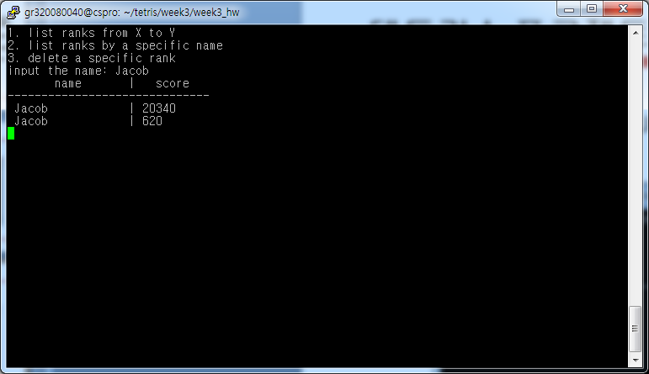
테트리스 프로젝트 2주차 숙제 – 모드 1(2/3)
출력 예제 1
  Jacob을 입력하여 Jacob의 모든 랭킹 정보들을 찾는 경우
Dept. of CS, Sogang Univ.

Slide 39

테트리스 프로젝트 2주차 숙제 – 모드 1(3/3)
출력 예제 2
  park을 입력하여 park의 랭킹 정보를 찾지만, 그 정보들이 존재하지 않는 경우
Dept. of CS, Sogang Univ.

Slide 40
테트리스 프로젝트 2주차 숙제 – 모드 2(1/5)
입력 파일
  rank.txt
  Kim의 정보를 삭제할 예정.
Dept. of CS, Sogang Univ.

Slide 41
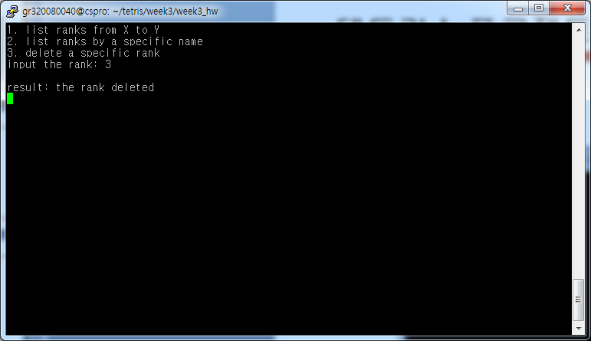
테트리스 프로젝트 2주차 숙제 – 모드 2(2/5)
출력 예제 1
  Kim의 랭킹 정보를 삭제하기 위해, 3을 입력
Dept. of CS, Sogang Univ.

Slide 42

테트리스 프로젝트 2주차 숙제 – 모드 2(3/5)
출력 예제 2
  Kim의 랭킹 정보가 삭제된 것을 확인.
Dept. of CS, Sogang Univ.

Slide 43
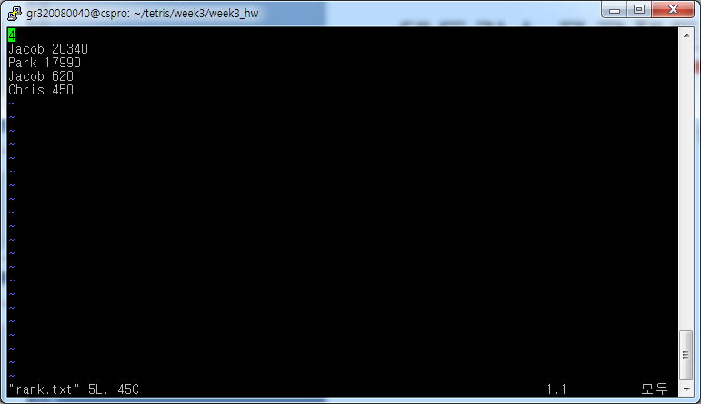
테트리스 프로젝트 2주차 숙제 – 모드 2(4/5)
출력 예제 3
  rank.txt에서 Kim의 랭킹 정보가 삭제되었는지 확인.
Dept. of CS, Sogang Univ.

Slide 44
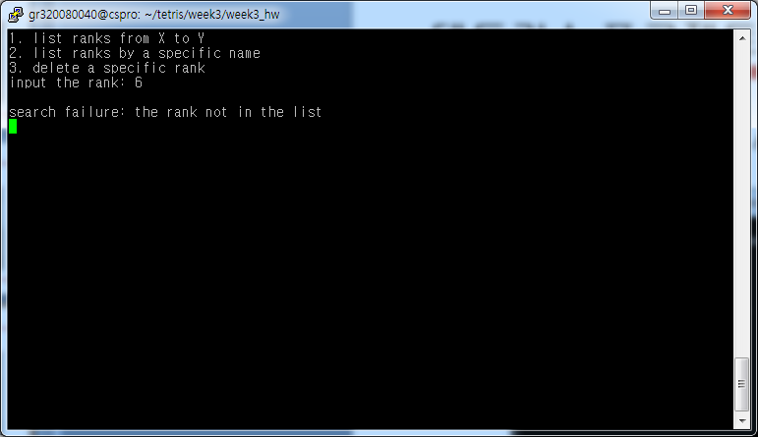
테트리스 프로젝트 2주차 숙제 – 모드 2(5/5)
출력 예제 4
  존재하지 않는 랭킹을 삭제하려고 할 때는 다음 메시지를 출력한다.
Dept. of CS, Sogang Univ.

Slide 45
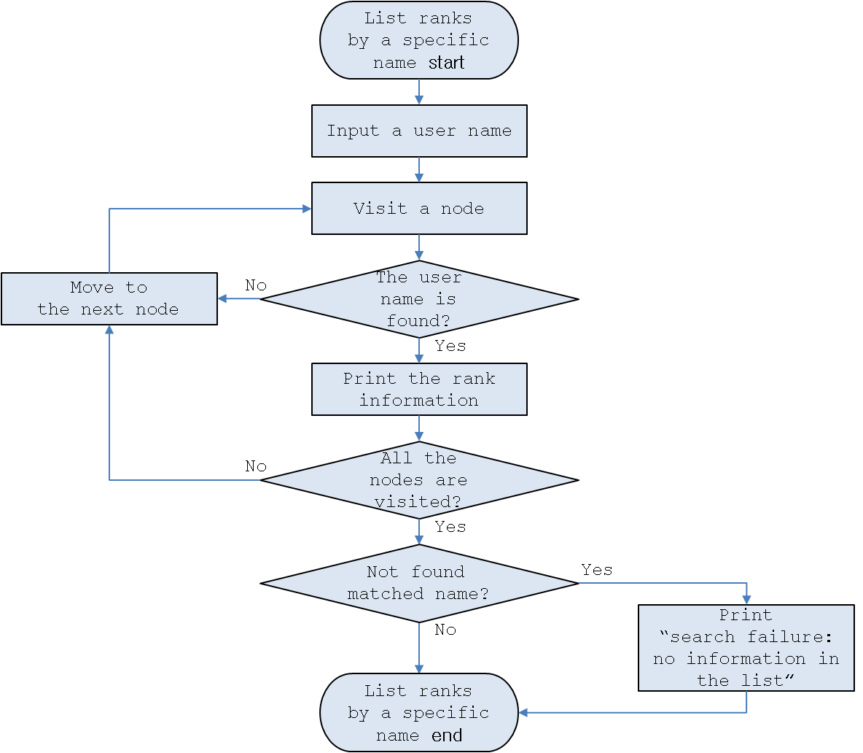
2주차 숙제 구현 함수 – rank() (1/2)
List ranks by a specific name
  찾고자 하는 사용자 이름을 입력 받고, 랭킹 정보를 갖고 있는 자료구조에서 일치하는 랭킹 정보를 찾고 출력하는 함수.
  사용자이름을 입력한다.
  각 노드를 방문하면서, 일치하는 사용자 이름이 있는지 확인한다.
  찾는 사용자 이름이 발견되면, 랭킹 정보를 화면에 출력한다.
  모든 노드를 방문했는지 체크해서, 방문할 노드가 남아 있으면, 다음 노드로 이동한다.
Dept. of CS, Sogang Univ.

Slide 46
2주차 숙제 구현 함수 – rank() (2/2)
List ranks by a specific name
  일치하는 이름을 하나도 찾지 못했다면, “search failure: no information in the list”를 출력한 후, 종료하고
  일치하는 이름을
  찾았다면, 아무런
  메시지를 출력하지 않고 종료한다.
Dept. of CS, Sogang Univ.

Slide 47
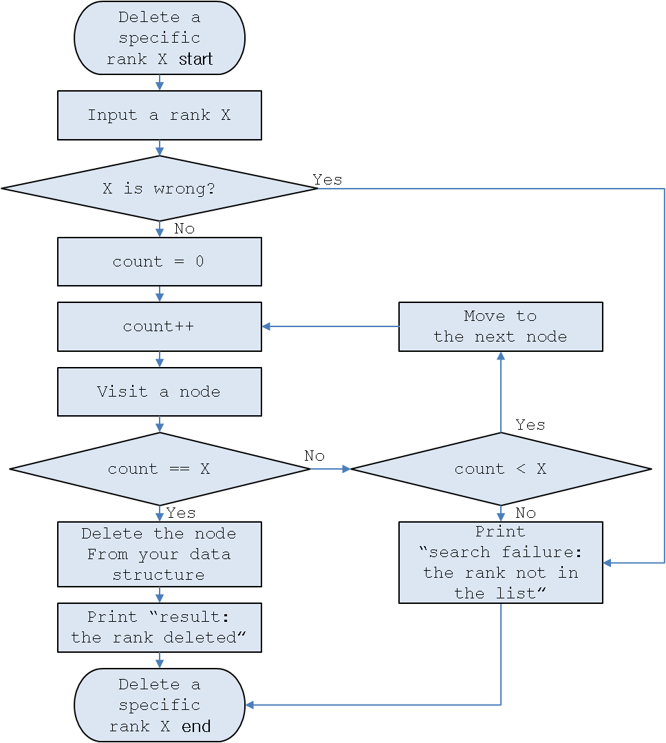
2주차 숙제 구현 함수 – rank() (1/2)
Delete a specific rank X flow chart
  삭제하길 원하는 랭킹(정수)을 입력 받고, 랭킹 정보를 저장하고 있는 자료구조에서 해당 랭킹에 해당하는 랭킹 정보(노드)를 삭제하는 함수.
  삭제하길 원하는 랭킹(정수)를 입력한다.
  입력받은 랭킹이 잘못되었는지 체크해서 잘못되었다면, 메시지를 출력하고 종료한다.
  변수 count를 0으로 초기화한다.
  변수 count를 1증가한다.
  노드를 방문해서 X번째인지 확인해서, 그렇다면 노드를 삭제한다.
  화면에 “result: the rank deleted”를 출력한다.
Dept. of CS, Sogang Univ.

Slide 48
2주차 숙제 구현 함수 – rank() (2/2)
Delete a specific rank X flow chart
  점수에 대해서 내림차순으로 정렬된 리스트 상에서 현재 방문한 노드가 X번째 노드인지 체크해서, X번째 노드가 아니라면, count값이 X보다 작은지 확인한다.
  count값이 X보다 작다면, 다음 노드로 이동한다.
  count값이 X보다 크다면,“search failure: the rank not in the list”를 출력하고 종료한다(앞에서 X가 잘못된 입력인지 체크하므로 이 경우는 발생하지 않으나, 조건문이 모든 경우 고려한다는 것을 보여주기 위해 플로우 차트 상에서만 명시).
Dept. of CS, Sogang Univ.

Slide 49
테트리스 프로젝트 2주차 숙제 평가
테트리스 프로젝트 2주차 숙제에 대한 평가는 실습에서와 마찬가지로 선택한 자료구조의 효율성에 대해서 평가한다.
자료구조의 효율성은 테트리스의 랭킹 시스템에서 자료구조에 저장된 랭킹 정보 이용하는 동작의 시간 및 공간 복잡도로 평가된다.
1st 평가 기준
  사용자 이름으로 원하는 사용자의 이름을 검색할 때, 시간 및 공간 복잡도
2nd 평가 기준
  원하는 랭킹 정보(사용자 이름, 점수)를 삭제할 때, 시간 및 공간 복잡도
Dept. of CS, Sogang Univ.

Slide 50
테트리스 2주차 실습 결과 보고서
실험시간에 작성한 랭킹 시스템의 자료구조와 랭킹 시스템의 각 기능에 대한 알고리즘을 요약하여 기술하시오. 본인이 선택한 랭킹 시스템을 구현하기 위한 자료구조가 왜 효율적인지 시간 및 공간복잡도를 통해 보이고, 설명하시오.
본 실험 및 숙제를 통해 습득한 내용을 한 내용을 기술하시오.
Dept. of CS, Sogang Univ.

Slide 51
테트리스 프로젝트 3주차 실습 예비 보고서
교재를 참조하여 테트리스 프로젝트 3주차에 구현하는 추천 기능은 어떤 원리로 작동되는지 설명하시오. 그리고 추천 기능을 구현하는 tree 구조의 장, 단점을 기술하시오.
Tree 구조의 단점을 해결할 방법에 대해서 2가지 이상 생각하고, 그 idea에 대해 기술하시오.
Dept. of CS, Sogang Univ.

